Slide 1
RADIOTERAPIA EN TUMOR DE RECTO LOCALMENTE AVANZADO: TOTAL NEOADYUVANT THERAPY (TNT) – PRESERVACIÓN DE ÓRGANO
Christian Perea Osorio HUBU

Slide 2
MANEJO ESTANDAR

Slide 4
SECUENCIA DE TRATAMIENTO
Reducción de la recaída local del 11 -12 % con TME sola o seguida de QTRT adyuvante a aproximadamente el 6 al 7 %
No mejora sustancial en recurrencia a distancia que permanece 25 al 30 %.
MALA ADHERENCIA AL TRATAMIENTO ADYUVANTE.
75 % y el 50 % inician y completan QT adyuvante, respectivamente, después del tratamiento neoadyuvante y cirugía.

Slide 5
SECUENCIA DE TRATAMIENTO

Slide 6
Ventajas
Mejor control de enfermedad micrometastásica ( rediciendo recurrencia a distancia)
Evaluación in vivo de la sensibilidad y biología del tumor.
Mejora adherencia a Quimioterapia.
Incrementa las tasas de pCR (explorar estrategias NOM)
Cierre mas temprano de ostomias temporales.

Slide 7
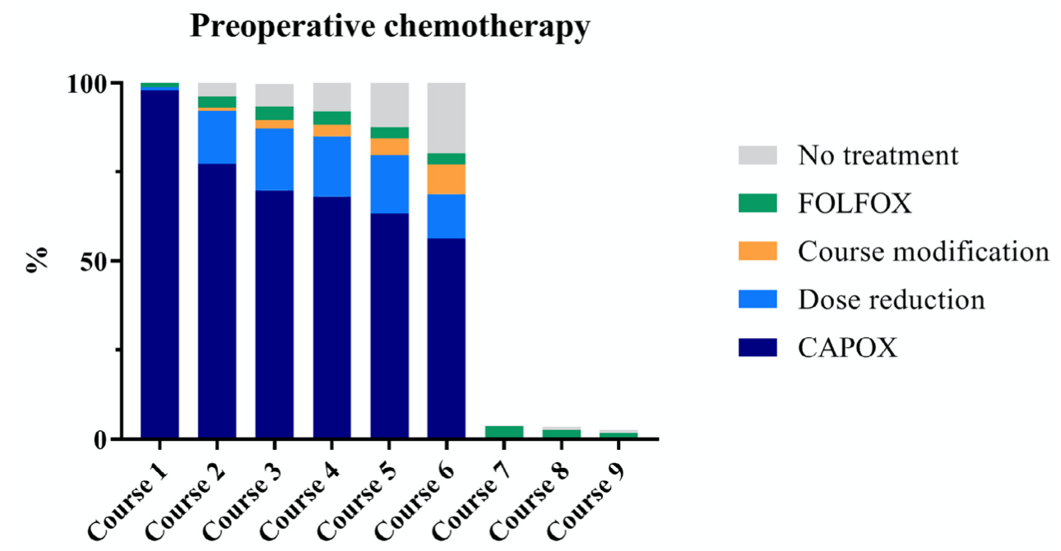
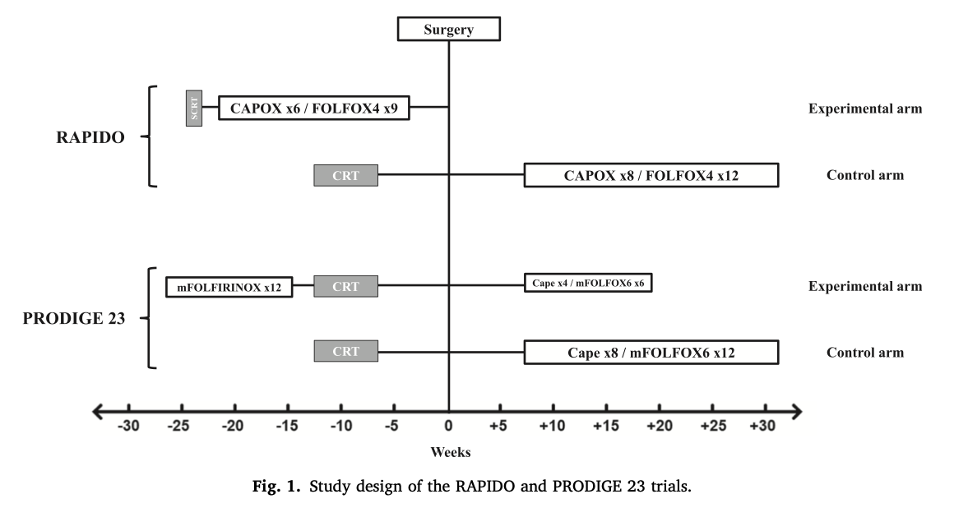
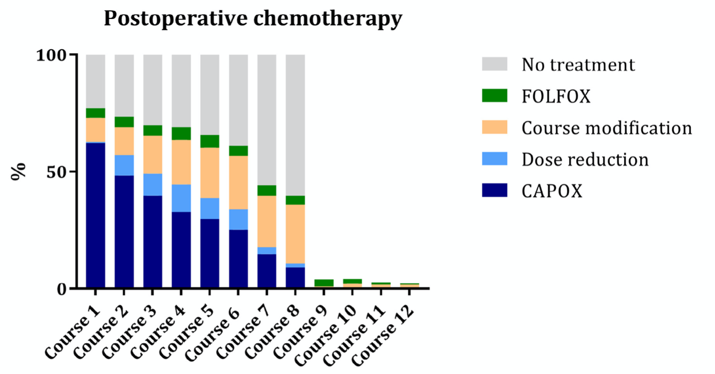
Cancer Treatment Reviews 96 (2021) 102177

Slide 8
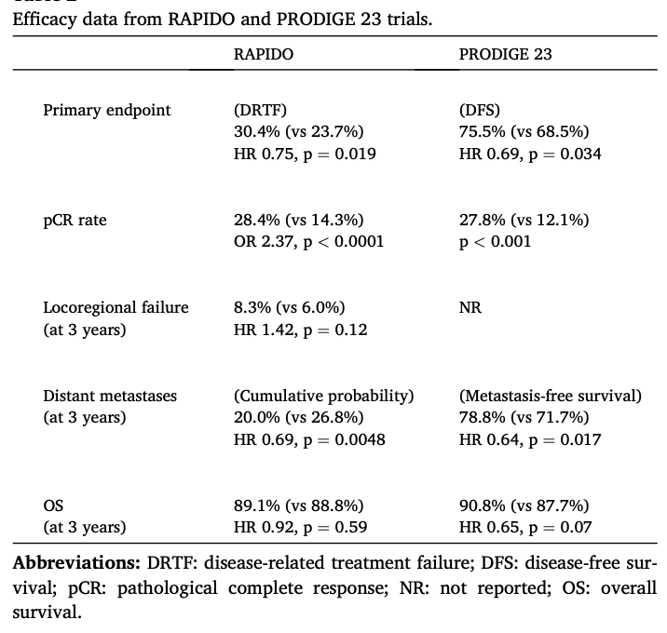
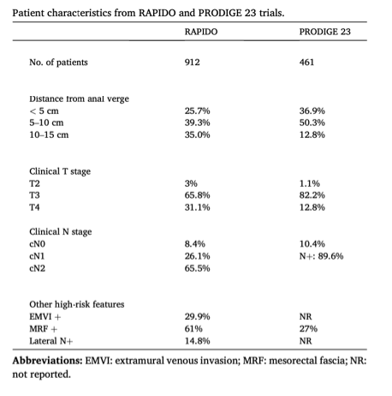

Slide 9
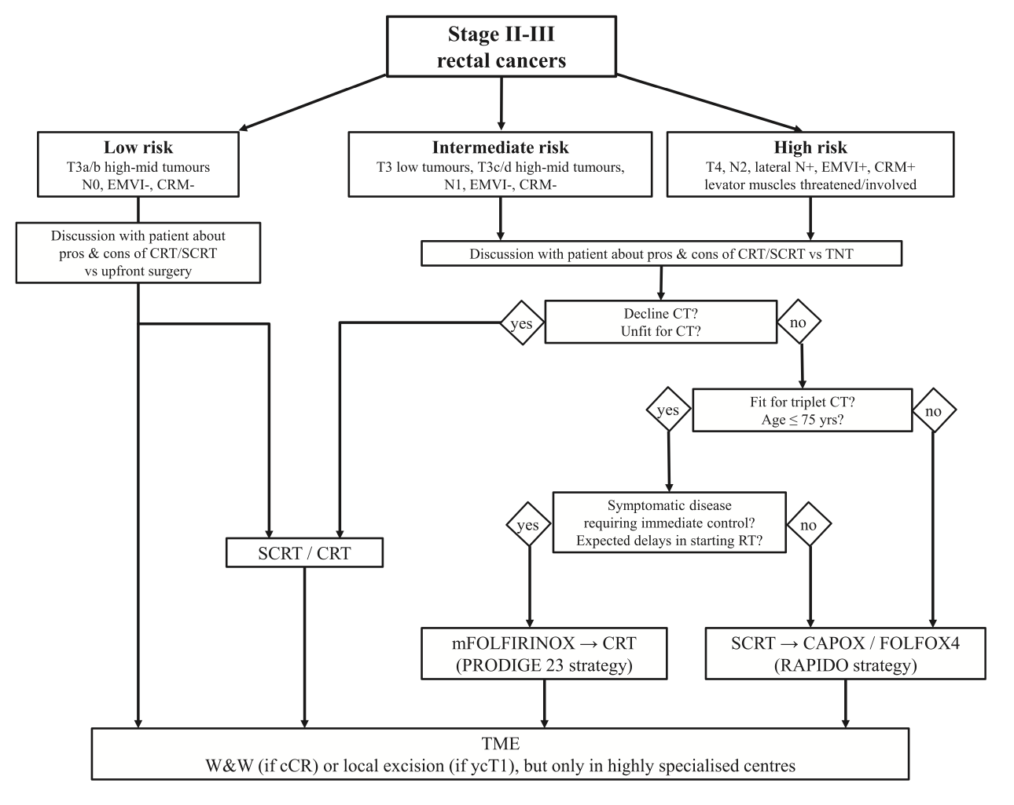

Slide 10
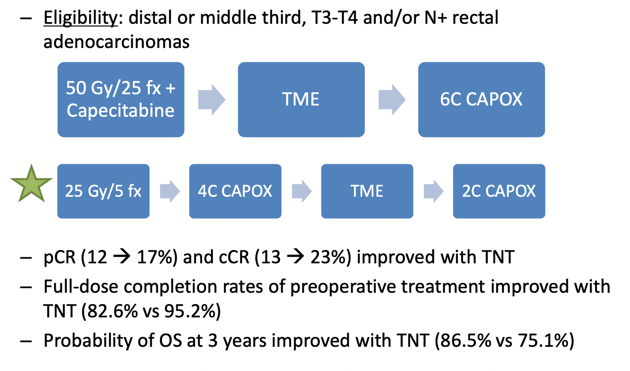

Slide 11
VENTAJAS
Disminución de disfunción intestinal (LARS), urinaria y sexual.
Evita estoma temporal y permanente.
Previene complicaciones postquirúrgicas.
Muchas e las recurrencias se pueden rescatar con cirugía posterior.
DESVENTAJAS
RIESGO de enfermedad residual que conduce a un nuevo crecimiento del tumor y progresión a distancia.
Seguimiento intensificado

Slide 12
Estadio II (T3-4, N0) ó estadio III (any T, N1-2)
RESULTADOS:
DFS 3 años 76 % INCT-CRT y 76 % CRT-CNCT.
TME-free survival 3años 41 % INCT-CRT y del 53 % (CRT-CNCT.
No diferencias entre los grupos en SLRL, SLM a distancia o SG.
CONCLUSIÓN:
Preservación de órgano se puede lograr en la mitad de los pacientes con TNT, sin un detrimento aparente en la supervivencia

Slide 13
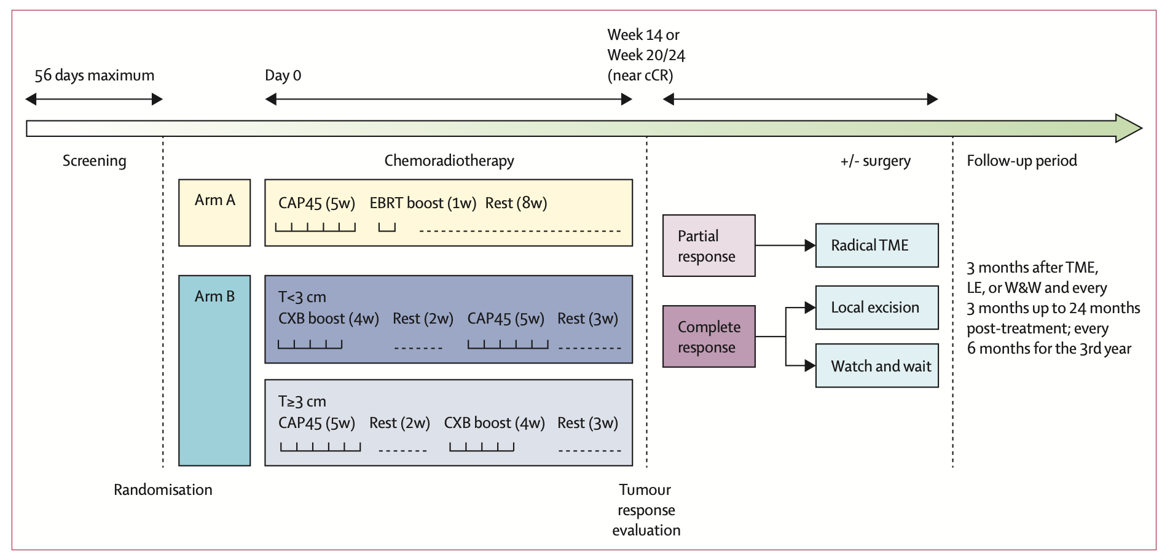
cT2, cT3a o T3b hasta 10 cm del borde anal, < 5 cm de diámetro y menos de la mitad de la circunferencia rectal. cN0-cN1 (gg <8 mm)

Slide 14
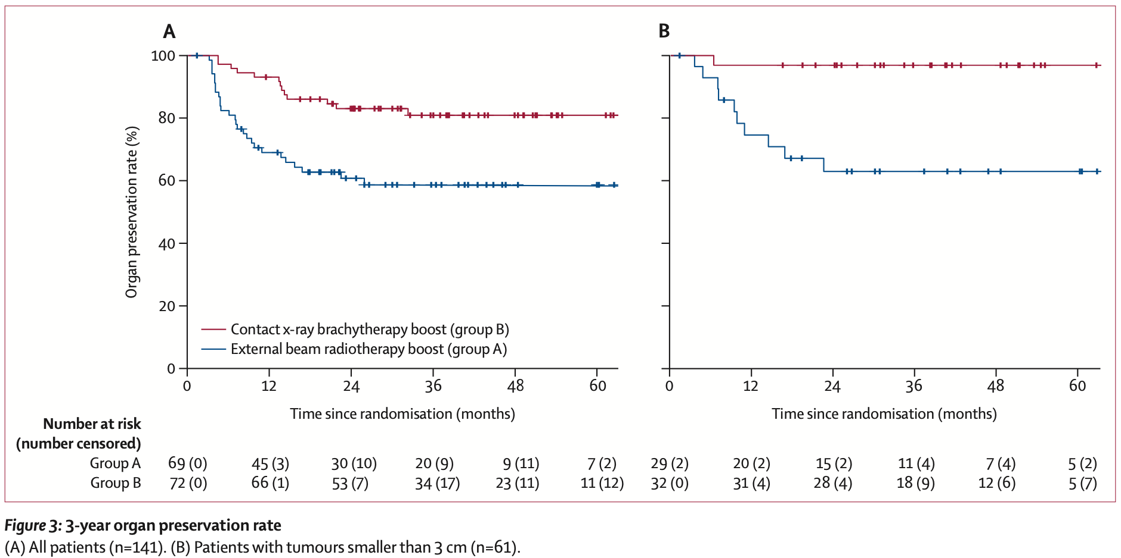
El principal efecto secundario tardío rectorragia G1-2 por telangiectasia, más frecuente en el grupo B (37 [63%] de 59) que en el grupo A (cinco [12%] de 43; p<0· 0001) y remitió después de 3 años.

Slide 15
Omisión de Radioterapia
Eligible:T2N1,T3N0,T3N1

Slide 16
RADIOTERAPIA EN CANCER DE RECTO
ESTUDIOS RETROSPECTIVOS
Reduced acute bowel toxicity in patients treated with intensity-modulated radiotherapy for rectal cancer. Int J Radiat Oncol Biol Phys 2012;82:1981-1987.
Acute gastrointestinal toxicity and tumor response with preoperative intensity modulated radiation therapy for rectal cancer. Gastrointest Cancer Res 2013;6:137-143.

Slide 17
1º FASE: IMRT Recto + GG: 45 Gy en 1,8 Gy/fracción.
2º FASE: 3D BOOST enfermedad macroscópica más un margen de 2 cm que incluye espacio presacro de 5,4 Gy a 1,8 Gy/fracción.
RESULTADO:
51.5% with a ≥ grade2 GI adverse events compared to 40% on RTOG 0247 (3D CRT)
CONCLUSIONES:
El papel de la IMRT en el cáncer de recto sigue sin determinarse.
La IMRT se utiliza para Tto acelerado (SIB), ( resultados mixtos).
IMRT beneficiosa en situaciones de irradiar los genitales o mucho más intestino en riesgo de ser irradiado, pacientes con T4 que tengan que incluir ganglios inguinales o boostear en ganglios pélvicos laterales.

Slide 18
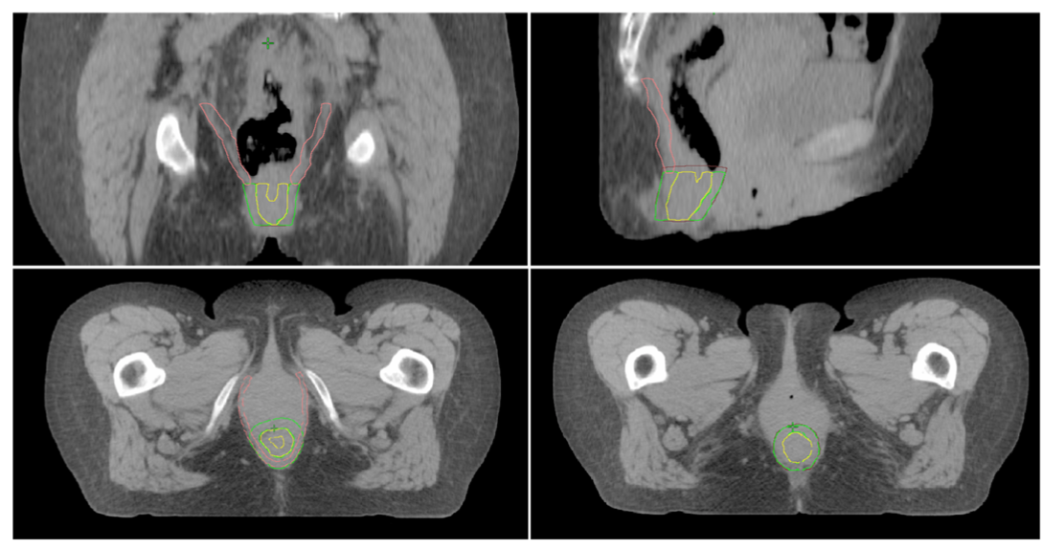

Slide 19
ShortCourse:25Gy/5fx
Pre-op SCRT con cirugía vs. Solo cirugía (not TME)
Pre-op SCRT mejora tasa de SG, SCE y LR a 13 años de seguimiento.
Pre-op SCRT redujo la recurrencia local a los 10 años en más del 50 % en relación con TME sola sin un beneficio en SG.
Pre-op SCRT con TME mejoró significativamente la supervivencia a 10 años en pacientes con margen circunferencial negativo y estadio TNM III.

Slide 20
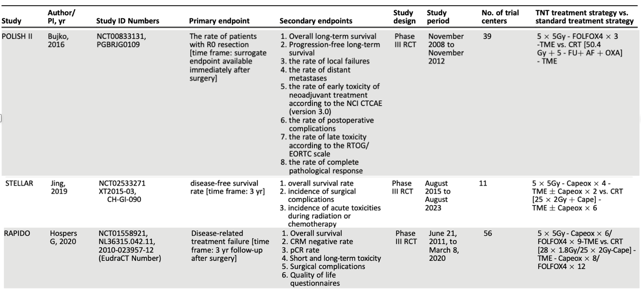

Slide 21
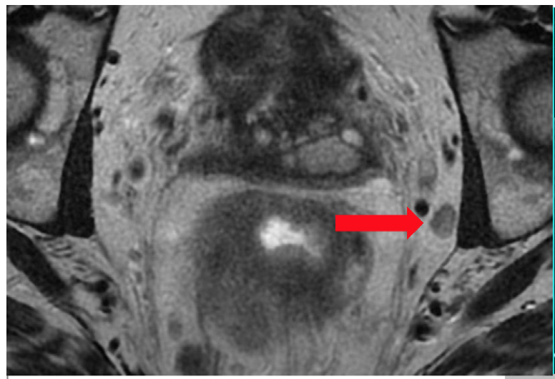
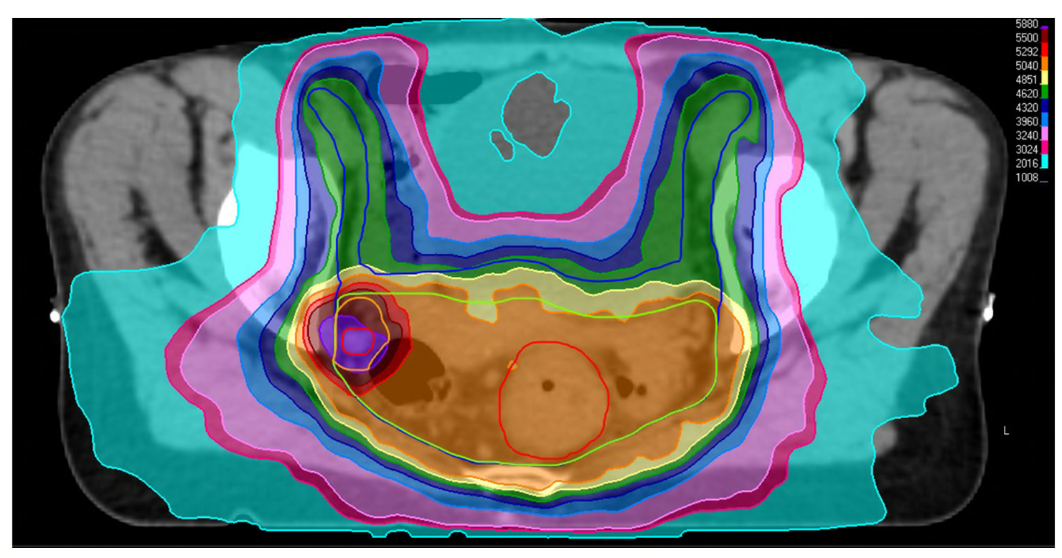
GANGLIOS PELVICOS LATERALES
Pctes. con gg laterales ≥ 7 mm tienen una tasa de recurrencia local ~20 % a pesar del tratamiento neoadyuvante.
La linfadenectomía lateral reduce considerablemente la tasa de recurrencia local, pero es una técnica quirúrgica difícil.
Si no se disecan los gg laterales, considerar boost de RT.

Slide 22
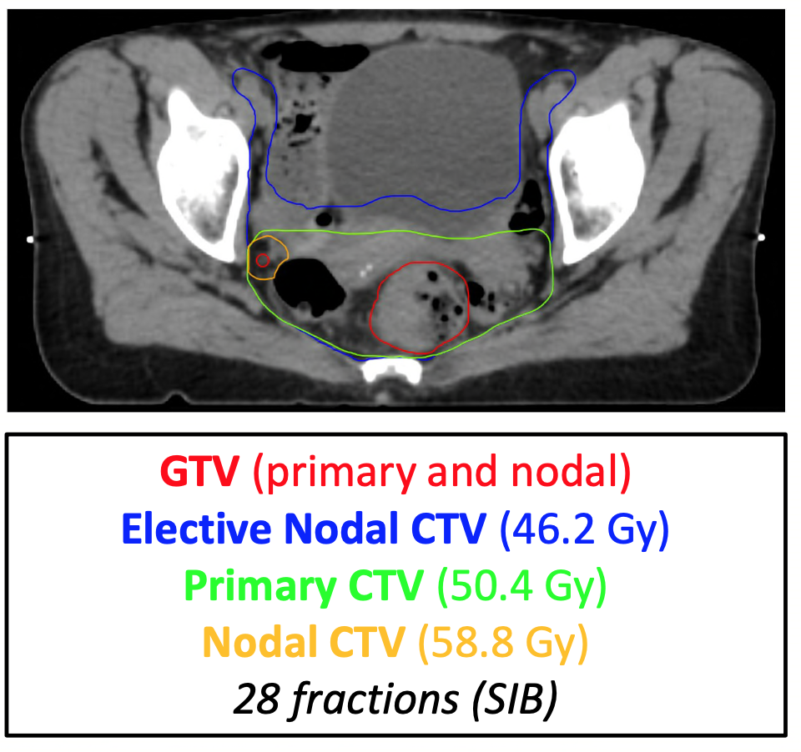
• Pacientes con LN pélvicos laterales clínicamente positivos que no se extirparían durante la TME recibieron un BOOST con RT (hasta 54,0 - 59,4 Gy)
• No hubo diferencia en SG y la SLP a 3 años en el grupo con LN laterales negativos y el grupo con LN laterales tratados.
• No observaron recurrencias de los ganglios pélvicos laterales.
• No diferencias en las toxicidades agudas grado 3+ o crónicas.

Slide 23
INMUNOTERAPIA EN dMMR / MSI-H
anti-PD1 +/- anti-CTLA4 mostró resultados notables en términos de resultados de respuesta y supervivencia en CCR metastásico dMMR/MSI-H con resultados prometedores también CCR no metastásico.
14 dMMR/MSI-H estadio II y III tratados con DOSTARLIMAB (anti-PD1) durante 6 meses como tratamiento de inducción (Fase II de un solo brazo).
La tasa de cCR fue del 100% y ningún paciente requirió QTRT o cirugía.
No se han observado casos de progresión o recurrencia durante el seguimiento (rango 6-25 meses).
No se informaron eventos adversos de grado 3 o superior.
Notes:
Aunque el pequeño tamaño de la muestra y el seguimiento limitado nos impiden llegar a una conclusión definitiva, estos impresionantes resultados, junto con la baja prevalencia de cáncer de recto dMMR/MSI-H que dificultan la realización de un ensayo aleatorizado, deberían conducir rápidamente a la aprobación de dostarlimab. en el cáncer de recto dMMR/MSI-H por las agencias reguladoras de medicamentos.

Slide 24
INMUNOTERAPIA EN dMMR / MSI-H
29 dMMR/MSI-H tratado con terapia basada en anti-PD1 mostró una respuesta completa del 83 %, incluidos tanto cCR (66 %) como pCR (17 %)
Los agentes anti-PD-1 utilizados incluyeron pembrolizumab, sintilimab, toripalimab, camrelizumab y nivolumab.
Después de una mediana de seguimiento de 17 meses desde que se logró la cCR, no se observó recaída local ni a distancia con una SLE a los 2 años y una SG del 100 % para ambos.

Slide 25
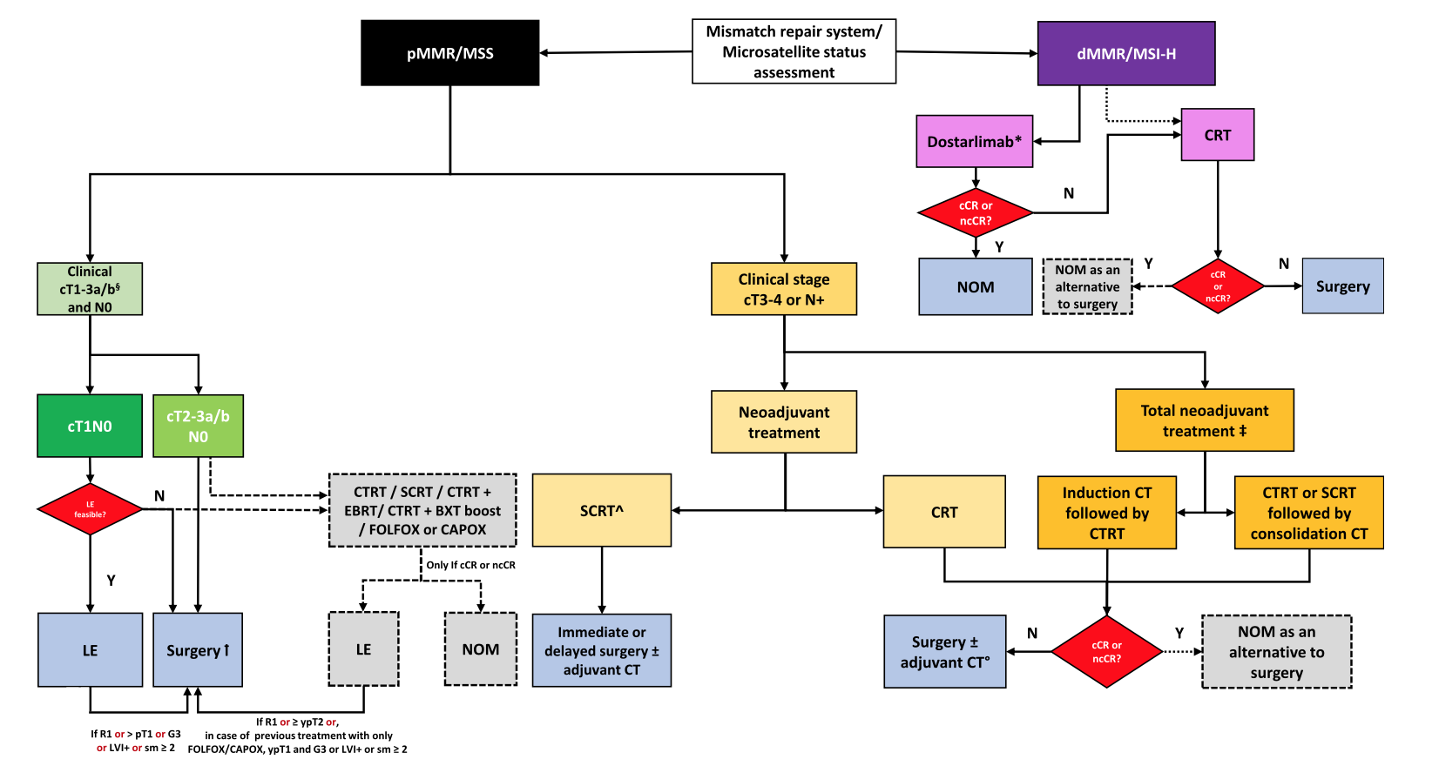

Slide 26
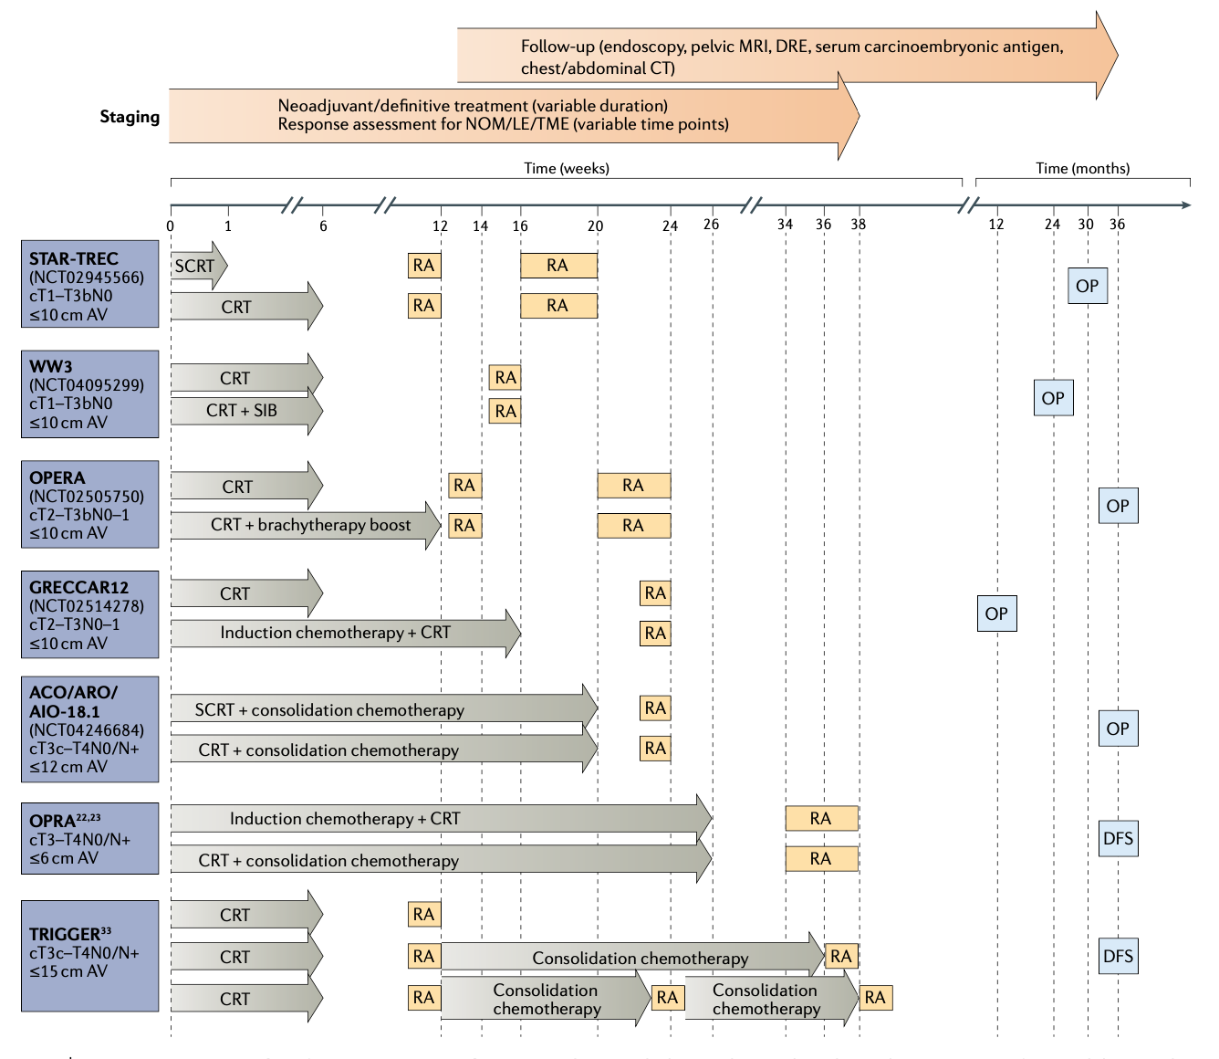

Slide 27
Los criterios de 'Amsterdam/Maastricht' son los más adecuados para definir cCR y casi cCR (ncCR).

Slide 28
RESPUESTA CLÍNICA COMPLETA (cCR)
• Tacto rectal y Rectoscopia: no hay presencia de tumor palpable, no hay resto tumoral residual o sólo una pequeña úlcera eritematosa residual o cicatriz.
• RMN: reducción significativa del tamaño sin observar resto tumoral, o solo fibrosis residual (con señal limitada en secuencia de difusión), a veces asociado con engrosamiento de la pared residual debido a edema, sin ganglios linfáticos sospechosos.
• Biopsia endoscópica: no es obligatoria para definir cCR, no se debe realizar biopsia, especialmente si se cumplen todos los criterios de DRE, rectoscopia y RM para cCR.

Slide 29
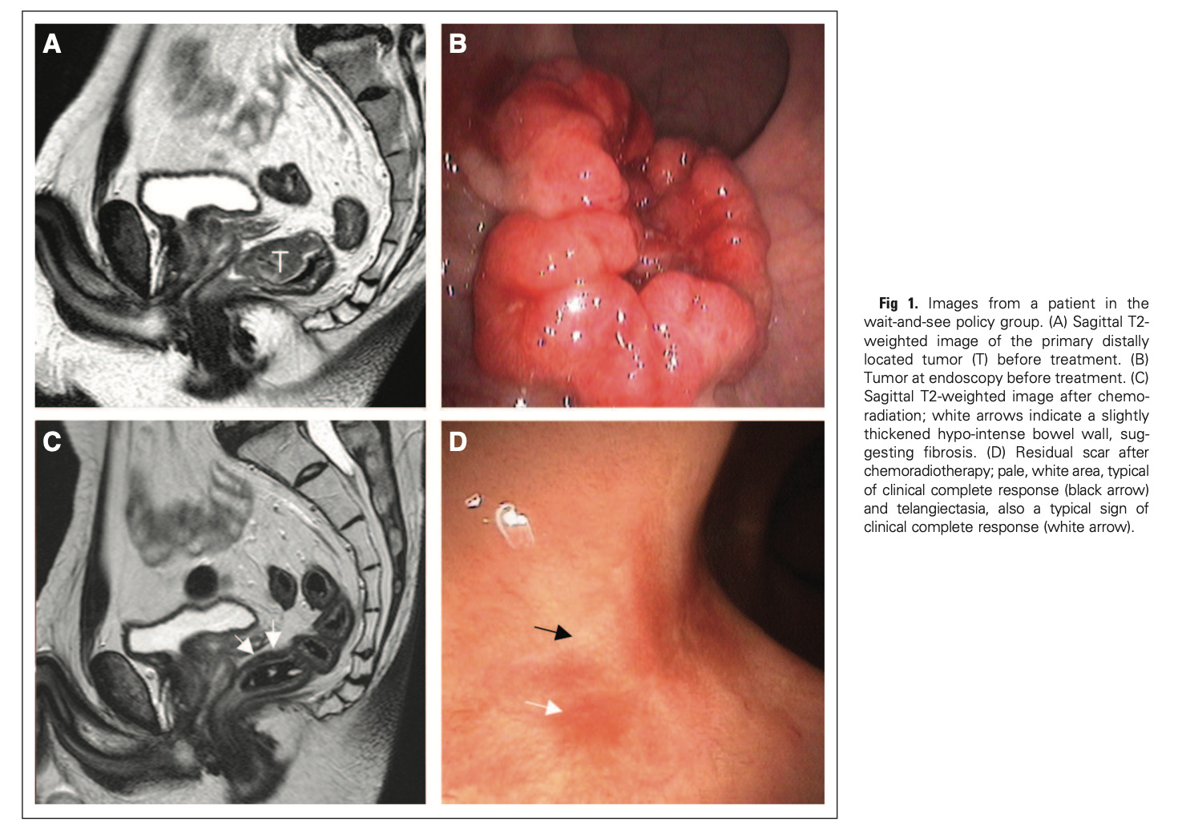

Slide 30
RESPUESTA CLÍNICA CASI COMPLETA (ncCR)
• DRE y rectoscopia: la presencia pequeñas y suaves irregularidades que incluyen úlcera residual, o pequeños nódulos mucosos o anomalías mucosas menores, con eritema leve persistente de la cicatriz.
• RM: evidente reducción tumoral con fibrosis residual pero de aspecto heterogéneo o irregular y señal ó regresión de los ganglios linfáticos sin características de realce maligno, pero con un tamaño > 5 mm.
• Biopsia endoscópica: no obligatoria para definir ncCR.

Slide 31
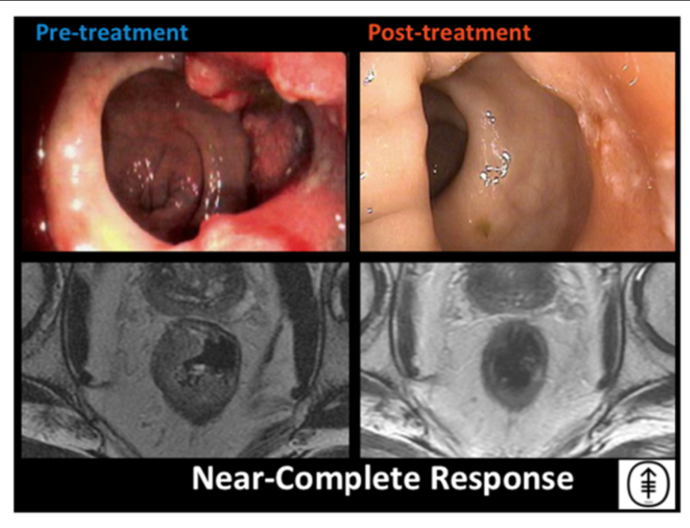
RESPUESTA CLÍNICA CASI COMPLETA (ncCR)

Slide 32
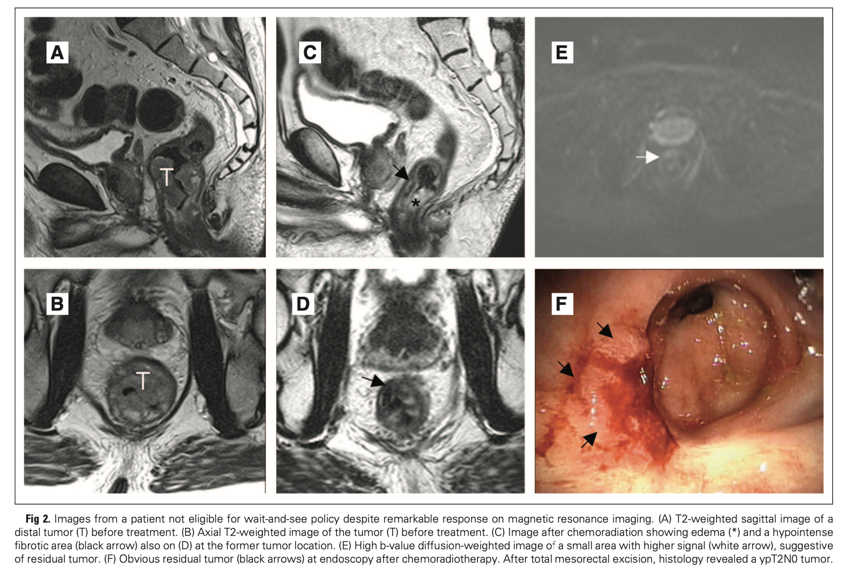
NO CANDIDATO A W-W

Slide 33
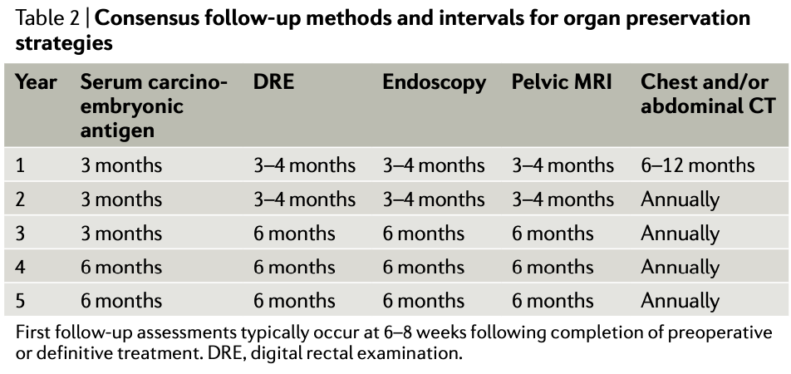

Slide 34
PREGUNTAS E INCERTIDUMBRES PARA PRESERVACIÓN DE ORGANO
• ¿Qué criterios debemos usar para incluir pacientes en protocolos de preservación de órganos?
• ¿Pueden las tecnologías modernas (como IA, incluidas las redes neuronales) ayudar a mejorar la precisión en el diagnóstico inicial por imagen y, por lo tanto, permitir evaluaciones más precisas de respuesta tumoral al tratamiento?
• ¿Cuánto tiempo es oncológicamente seguro antes de evaluar la respuesta del tumor y determinar si se ha producido cCR, especialmente después de TNT prolongada?
• ¿Qué criterios deberíamos usar para recomendar LE para la preservación de órganos?

Slide 35
PREGUNTAS E INCERTIDUMBRES PARA PRESERVACIÓN DE ORGANO
• ¿Cuál es el método quirúrgico óptimo para manejar el nuevo crecimiento después de una RCc inicial?
• ¿Podemos definir criterios de selección sólidos para reducir la frecuencia de las imágenes de seguimiento en pacientes con RCc?
• ¿Cuáles son los efectos a largo plazo de las distintas estrategias utilizadas para lograr la preservación "prevista" de órgano (escalada de dosis con RT externa ó braquiterapia, TNT y otras) sobre la calidad de vida, la función de órganos y toxicidades a corto y largo plazo?
• ¿Se pueden utilizar los biomarcadores (CEA sérico o ADN circulante) para predecir un cCR y/o un nuevo crecimiento tumoral después de un cCR inicial, lo que permite adaptar el tratamiento a cada paciente?

Slide 36
CNQT > probabilidad de OP y una supervivencia similar a INQT, la mayoría de ensayos en curso investigan diferentes estrategias de consolidación (QTRT o SCRT seguidas de doble o triple QT) seguidas de preservación del órgano en caso de cCR/ncCR.
Estudios futuros de TNT no recomienden un enfoque único de Tto., y se espera que los esquemas de Tto. se individualicen de acuerdo con los diferentes grupos de riesgo. (TNT se convierta en un estándar)

Slide 39
radioterapia de intensidad modulada o radioterapia conformada tridimensional para administrar 4500 cGy en 180 cGy en 25 fracciones a los ganglios pélvicos regionales (incluidos los ganglios inguinales para tumores primarios que afectan el ano). Se administró una dosis total de 5000-5600 cGy al tumor primario y los ganglios involucrados con un refuerzo integrado simultáneo y/o un refuerzo secuencial.

Slide 40
TME-free disease-free survival (DFS)
Tiempo desde la aleatorización hasta uno de los siguientes eventos: TME radical debido a una respuesta incompleta en la nueva estadificación, cualquier recrecimiento locorregional después de la cCR inicial que requiera TME de rescate, cualquier recurrencia locorregional después de LE o rebrote no recuperable (un nuevo crecimiento que no se puede eliminar con una resección R0), el desarrollo de metástasis a distancia o la muerte (por todas las causas), lo que ocurra primero.

